Slide 1
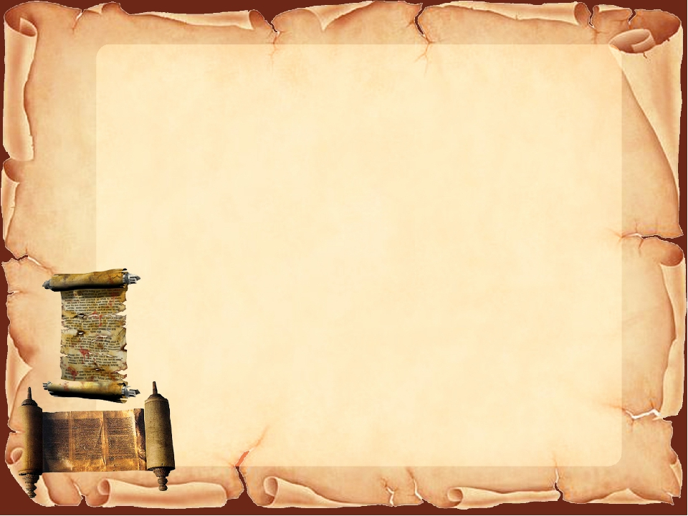


«Знать прошлое надо,
чтобы понять настоящее
и предвидеть будущее».
В.Г.Белинский
1
16
2
15
3
14
4
13
5
12
ВИКТОРИНА
«МАТЕМАТИКА
+ ИСТОРИЯ»
6
11
7
10
8
9

Slide 2

Назовите любимую головоломку
Наполеона Бонапарта
НАЧАЛО
ОТВЕТ
Танграм

Slide 3
Кто из философов сказал:
«Разве ты не заметил, что способный к математике изощрен во всех науках о природе»?
НАЧАЛО
ОТВЕТ
Платон

Slide 4
Какую геометрическую фигуру напоминает президентский кабинет
в Белом доме США?
НАЧАЛО
ОТВЕТ
Овал

Slide 5
Многогранник из Египта –
это…
НАЧАЛО
ОТВЕТ
Пирамида

Slide 6
Кто в мире был первой женщиной-математиком?
НАЧАЛО
ОТВЕТ
Гепатия Александрийская

Slide 7
Кто из математиков принимал участие в кулачном бою на Олимпиаде в 548 году до н.э.?
НАЧАЛО
ОТВЕТ
Пифагор

Slide 8
Прямоугольную систему координат называют еще декартовой. В честь какого математика ее так называют?
НАЧАЛО
ОТВЕТ
Рене Декарт

Slide 9

14 марта в мире отмечается один из самых необычных праздников. Что это за праздник?
НАЧАЛО
ОТВЕТ
Международный день числа

Slide 10
Какая фигура лежит в основании здания военного министерства США?
НАЧАЛО
ОТВЕТ
Правильный шестиугольник

Slide 11
Кто, по преданию, из великих геометров древности сказал вражескому солдату, пришедшему его убить: «Не тронь моих кругов»?
НАЧАЛО
ОТВЕТ
Архимед

Slide 12
Назовите фамилию древнегреческого ученого, предложившего формулу для нахождения площади треугольника по трем сторонам.
НАЧАЛО
ОТВЕТ
Герон Александрийский

Slide 13
Кому принадлежат слова: «Математика – царица наук, а арифметика – царица математики»? Его еще называют королем математики.
НАЧАЛО
ОТВЕТ
Карл Фридрих Гаусс

Slide 14
Кто создал первый учебник по математике и навигации для школы в России в 1703 году?
НАЧАЛО
ОТВЕТ
Леонтий Филиппович Магницкий

Slide 15
Великий ученый, сделавший вклад
в развитие физики, математики, астрологии, открыл три закона механики, вывел закон всемирного тяготения
НАЧАЛО
ОТВЕТ
Исаак Ньютон

Slide 16
Он прожил 70 лет, более 50 из них он провел в армии. Начал службу простым солдатом, а закончил фельдмаршалом и генералиссимусом. Провел 35 больших боёв и сражений, в каждом из них он был победителем, став легендой военного дела при жизни. Называл «математику –гимнастикой ума». О ком идет речь?
НАЧАЛО
ОТВЕТ
Александр Васильевич Суворов

Slide 17
Кому из русских ученых принадлежат слова: «Математику уже затем учить надо, что она ум в порядок приводит»?
НАЧАЛО
ОТВЕТ
Михаил Васильевич Ломоносов

